Slide 1
Part3 프로젝트
제우미디어

Slide 2
Section 1. 웹 카페 제작을 위한 준비

Slide 3
웹 카페 제작 방향
실전 예제에서 다루게 될 프로젝트 예제의 제작 콘셉트는 기존 웹표준 핵심 가이드북 XHTML+CSS에서 제작했던 웹카페 프로젝트를 HTML5 와 CSS3를 활용하여 재 제작하는 것임.
XHTML+CSS로 제작된 기존 웹카페 사이트 URL
http://www.webcafe2010.com/xhtml
HTML5+CSS3로 재 제작된 웹카페 사이트 URL
http://www.webcafe2010.com/html5

Slide 4
웹 카페 사이트 구성
메인 페이지(index.html)
성격이 다른 콘텐츠 블록을 하나의 화면에 제공하면서 상황에 따라 적절한 사례를 보여준다.
HTML5에 대해(introduce.html)
일반적인 텍스트 정보를 제공하는 페이지로, 텍스트 콘텐츠와 함께 비디오 콘텐츠를 제공한다. 이때 비디오 콘텐츠는 HTML5에서 제공하는 <video> 요소를 사용한다.
회원가입(join.html)
HTML5에서 가장 강력해진 Web Forms 기능을 적극 활용하여 의미에 맞는 폼 서식 요소를 제공하고, 필 수 항목, 입력 서식에 대한 힌트, 오류 정정 기능 등을 제공하는 사례를 보여준다.

Slide 5
웹 카페 사이트 구성
이미지 갤러리(gallery.html)
이미지 갤러리는 이미지 콘텐츠를 주요 정보로 제공하며, 배치를 위한 테이블 방식의 레이아웃을 사용하지 않고 논리적이면서 의미에 맞는 정보를 제공할 수 있는 사례를 제시한다.
묻고 답하기(qna.html)
묻고 답하기 페이지는 전형적인 데이터 테이블 형식의 콘텐츠로, 접근성 높은 데이터 테이블을 작성하는 방법을 제시한다.

Slide 6
기술적 요소
HTML5의 신규 요소를 이용한 논리적 구조 작성
유효한 Outline의 구성
CSS3 기능을 이용한 UI 구현
CSS3의 새로운 선택자의 활용
웹 접근성 준수
크로스 브라우징 (IE의 경우 10 버전 이상에서 예제 사이트 확인가능)
유효성 검사

Slide 7
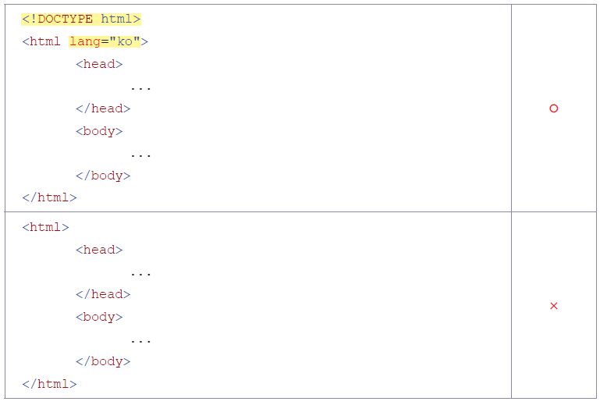
웹 카페 제작 가이드(Markup)
올바른 DTD 선언과 언어(lang)를 설정한다.

Slide 8

웹 카페 제작 가이드(Markup)
모든 요소와 속성은 소문자로 작성하고, 속성 값의 경우 반드시 겹따옴표(" ")로 묶어 선언한다.

Slide 9

웹 카페 제작 가이드(Markup)
빈 요소를 제외한 모든 요소는 시작 태그와 종료 태그로 마크업해야 한다.

Slide 10

웹 카페 제작 가이드(Markup)
빈 요소(empty element)의 종료 표현은 생략한다.

Slide 11
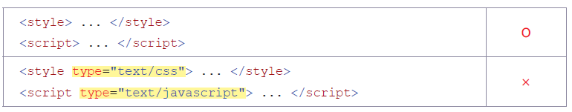
웹 카페 제작 가이드(Markup)
script 및 style 요소에는 type 속성을 생략하고 작성한다.

Slide 12
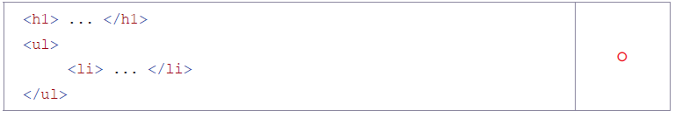
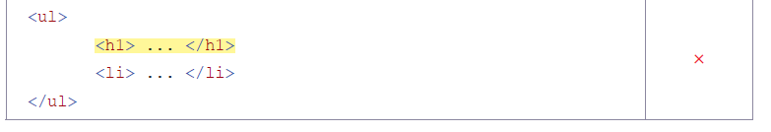
웹 카페 제작 가이드(Markup)
문법에 맞는 태그 사용한다.

Slide 13

웹 카페 제작 가이드(Markup)
논리 속성의 경우 속성 값을 생략한다.

Slide 14

웹 카페 제작 가이드(Markup)
페이지별로 적절한 <title>을 제공한다.

Slide 15
웹 카페 제작 가이드(CSS)
CSS는 외부 스타일로 제공한다.

Slide 16
웹 카페 제작 가이드(CSS)
Reset CSS VS Normalize CSS
웹 카페 사이트 제작에서는 기존 Reset CSS 방식이 아닌 Normalize CSS를 사용하여고 최소한의 재설정을 통해 CSS를 적용한다.

Slide 17
웹 카페 제작 가이드(CSS)
CSS 코드는 다음과 같은 규칙에 맞게 작성한다.
HTML과 동일한 인코딩 방식을 문서 첫 줄에 선언하며, 저장 시 선언한 인코딩과 동일하게 설정한다.
CSS 작성 시 각 선언의 구분은 줄바꿈을 하는 것을 원칙으로 한다. 이때 선택자의 경우 가급적 생략할 수 있는 범위의 선택자까지는 모두 생략하여 작성한다.
모든 속성은 영문 소문자로만 작성하고, 마지막 속성에도 세미콜론을 생략하지 않는다.
각 속성의 선언은 개행 후 탭 키로 들여쓰기하는 것을 원칙으로 한다.
선택자와 선택자를 구분할 때 사용하는 콤마(,) 다음에는 공백으로 구분한다.

Slide 18
웹 카페 제작 가이드(CSS)
CSS 코드는 다음과 같은 규칙에 맞게 작성한다.
CSS의 주석은 선택자를 선언하기 전에 작성하고, 주석 기호와 주석 내용 사이에는 반드시 공백 한 칸을 띄운다.
CSS 코드의 가독성을 위해 마크업 순서대로 CSS를 지정하고 바깥쪽 요소부터 안쪽 요소 순으로 선언하는 것을 원칙으로 한다.
대표 속성의 경우 원칙적으로 단축 형태로 선언하고, 필요에 따라 정규 속성을 사용할 수도 있다.
z-index 속성 값은 최소 10에서 최대 1000까지로 제한하고, 10 단위로 지정한다.

Slide 19
웹 카페 제작 가이드(CSS)
각각의 요소에 ID 또는 class로 네이밍을 정의할 때는 다음과 같은 규칙을 따른다.
네이밍은 요소의 의미에 맞게 최대한 시맨틱한 이름으로 지정한다.
접두어나 접미어를 사용하여 해당 콘텐츠를 쉽게 구분할 수 있도록 지정한다. (접두어 : btn - 버튼 콘텐츠, 접미어 : Area -영역)
2개 이상의 단어를 연결하여 네이밍할 경우 카멜 케이싱 방식으로 표기한다. (사용 예 : main menu – mainMenu)
레이아웃 영역이나 모든 페이지에 반복적으로 제공되는 로고 및 메뉴 등에는 ID로 네이밍을 지정하고, label 요소와 폼 요소를 연결하고자 할 때는 폼 요소에도 ID 값을 지정한다. 단, 한 페이지 내에는 동일한 이름을 가진 ID를 사용할 수 없다.

Slide 20
웹 카페 제작 가이드(CSS)
각각의 요소에 ID 또는 class로 네이밍을 정의할 때는 다음과 같은 규칙을 따른다.
일반적인 콘텐츠 영역은 모두 class 방식으로 네이밍을 지정한다. 이때 반복적인 디자인을 위해 사용되는 공통 스타일의 경우 multi class 방식으로 지정한다. (사용 예 : class="term gradientBox“)
마크업상에서 의미를 가지고 있지만 UI 관점으로 디자인상 숨김 처리를 원하는 숨김 콘텐츠의 경우 class의 이름은 hidden으로 통일하여 지정한다.

Slide 21
웹 카페 제작 실습
1단계 – 시안 분석 후 마크업 구조 설계와 네이밍 지정
2단계 – 마크업 유효성 검사 및 웹 접근성 점검
3단계 – CSS Reset 및 Normalize
4단계 – 숨김 콘텐츠
5단계 – 기본 스타일 지정
6단계 – 공통 영역 별 스타일 지정
7단계 – 콘텐츠 별 스타일 지정
8단계 – 크로스 브라우징 확인

Slide 22
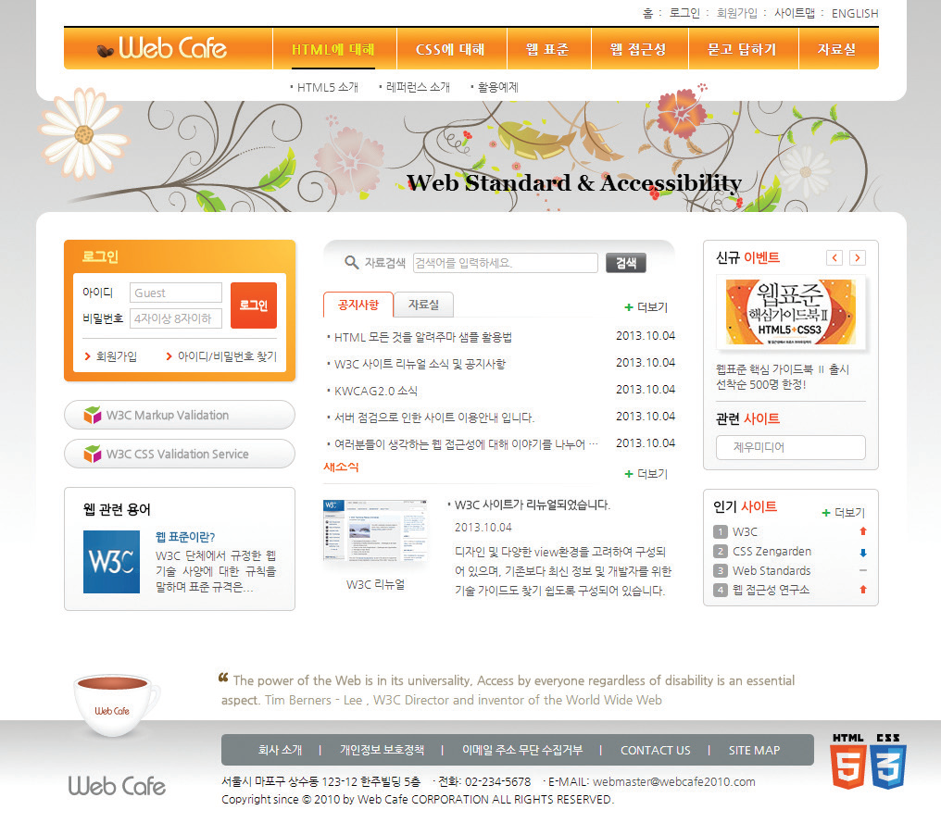
웹 카페 – 메인

Slide 23
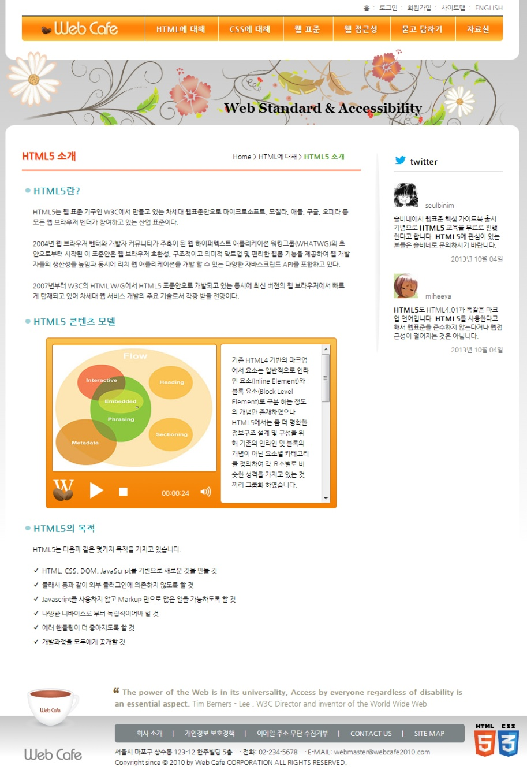
웹 카페 - HTML5 소개

Slide 24
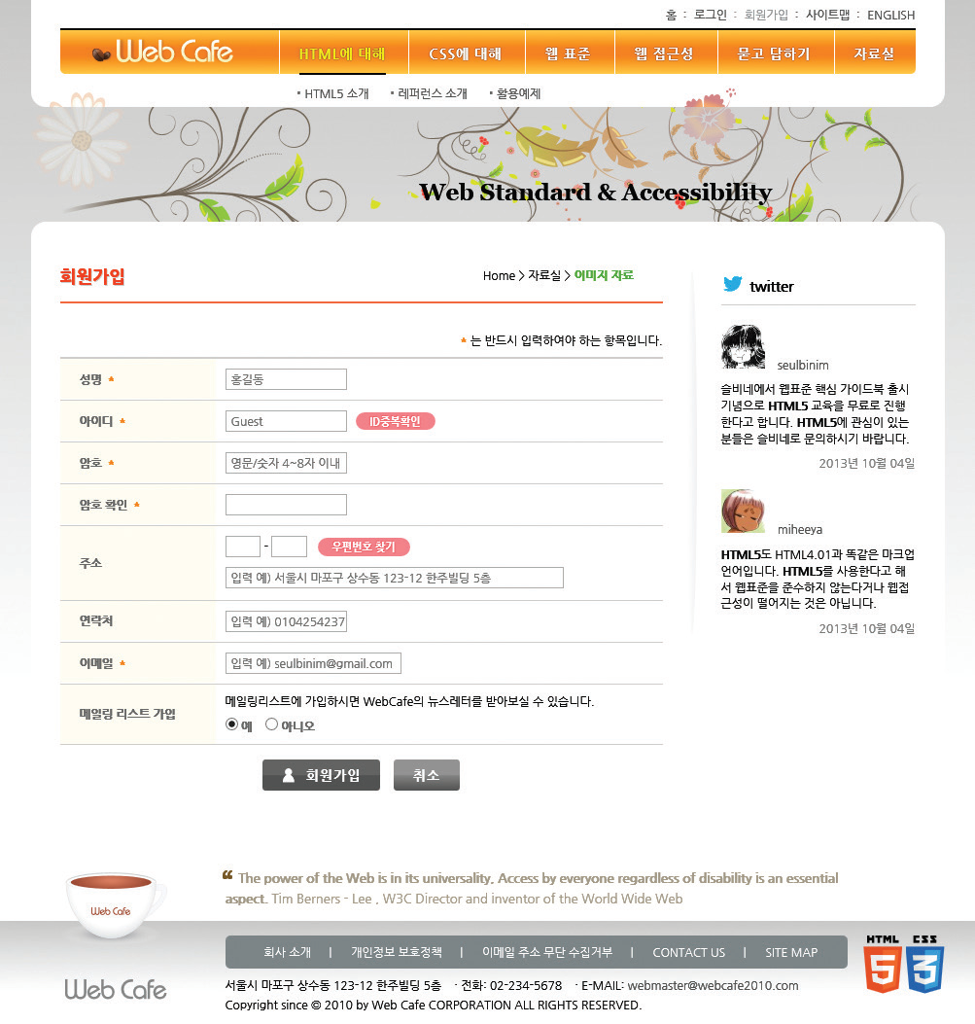
웹 카페 - 회원가입

Slide 25
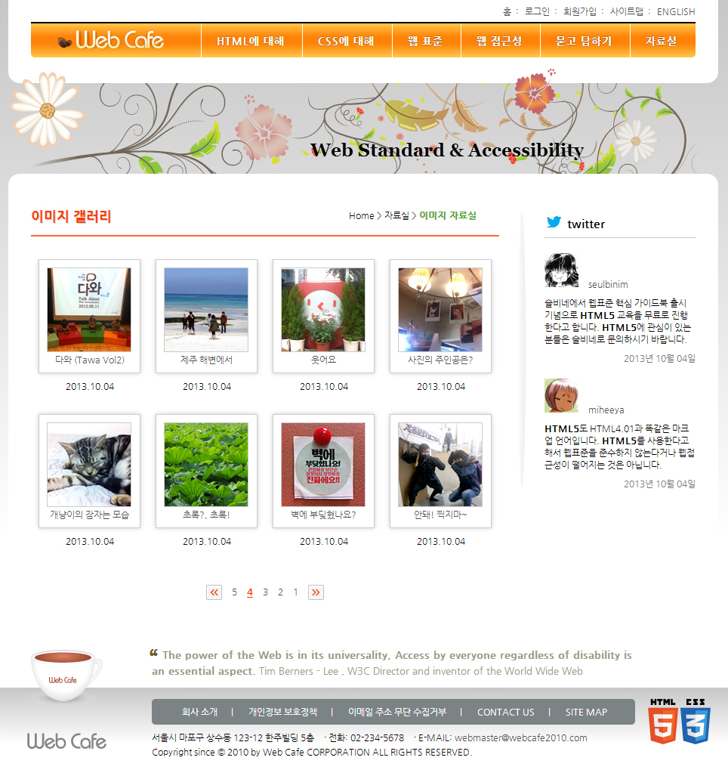
웹 카페 – 이미지 갤러리

Slide 26
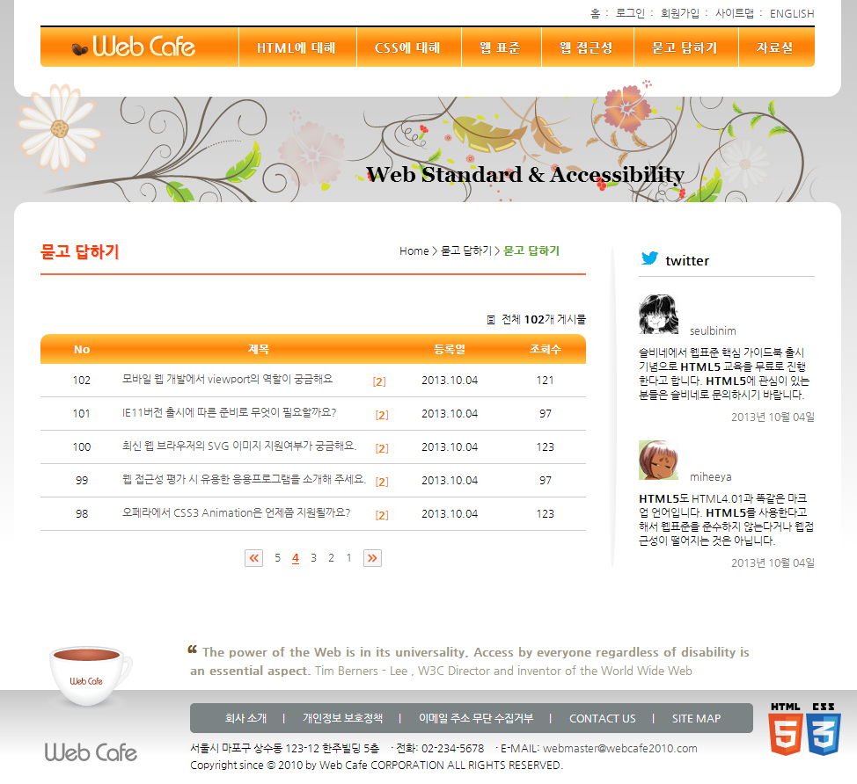
웹 카페 – 묻고 답하기

